Slide 1
La Fusion Nucléaire
Evan Marquant, Alexandre Jacquier-Laforge
Ceci vous est présenté par la 2nd 4

Slide 2
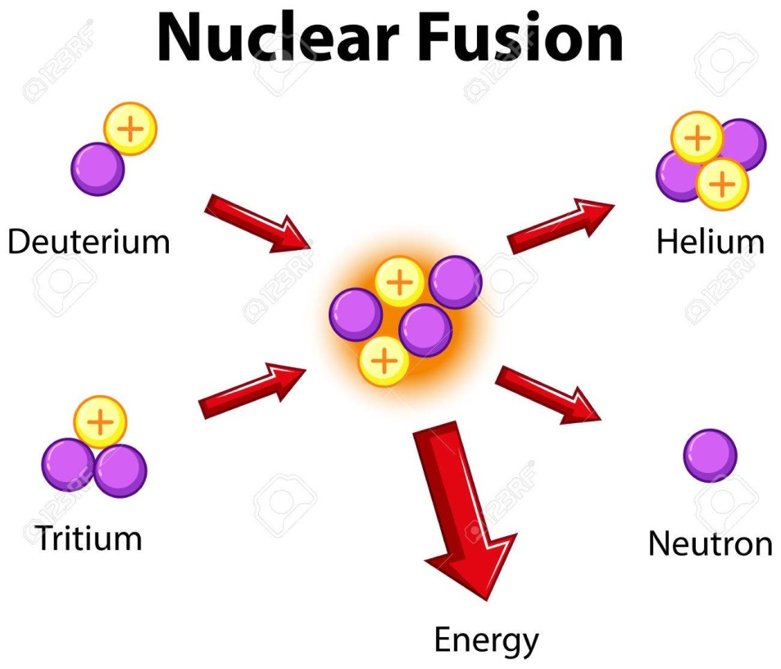
La fusion au cœur de l’univers
La fusion, un noyau créé naturellement ou par l’homme.

Slide 3
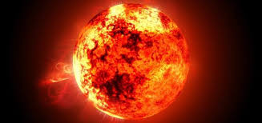
Un apport d’énergie constant
Ce phénomène au cœur du soleil créé de l’énergie en permanence

Slide 4
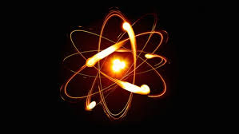
Des atomes nouveaux
L’hélium, créé a partir de tritium et de deutérium. Des isotopes d’hydrogène

Slide 5
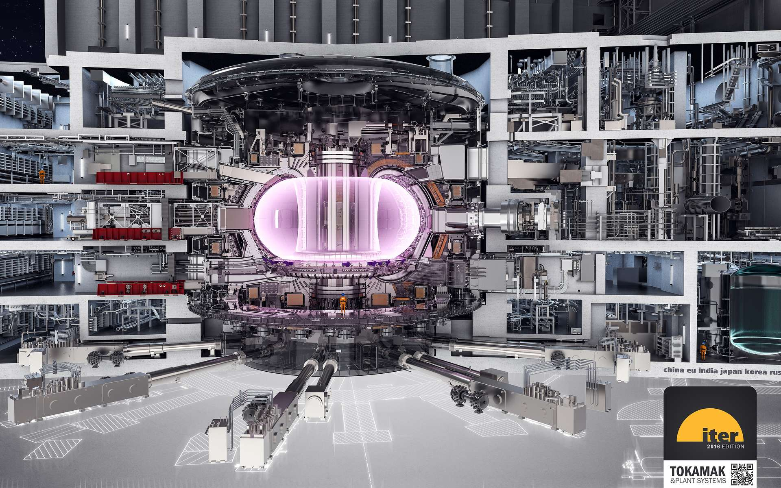
I.T.E.R le futur ?
I.T.E.R ouvre le chemin de la physique moderne.
International Thermonuclear Experimental Reactor

Slide 6
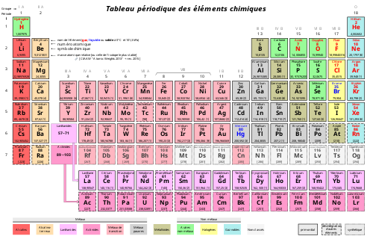
Un changement atomique
énergie
Quand les isotopes d’hydrogène fusionnent.

Slide 7
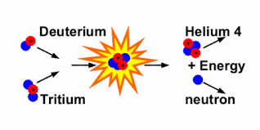
Mendeleïev
Comment des atomes se transforment-ils en d’autres ? Grâce à beaucoup d’énergie, ils peuvent échanger leurs Protons et leurs Neutrons.

